Slide 1
государственное бюджетное общеобразовательное учреждение средняя общеобразовательная школа №4 имени Героя Советского Союза Д.П. Левина г. о. Сызрань Самарской области, СП «Детский сад №56»
Использование передвижного театра
в работе с детьми дошкольного возраста с нарушениями слуха
Подготовила:
учитель-дефектолог Чубукина Н.В.
2021 г.

Slide 2
«Игра создает такие ситуации, в которых условия освоения речи гораздо более разнообразны и поэтому более эффективны.»
Выгодская Г.Л.

Slide 3
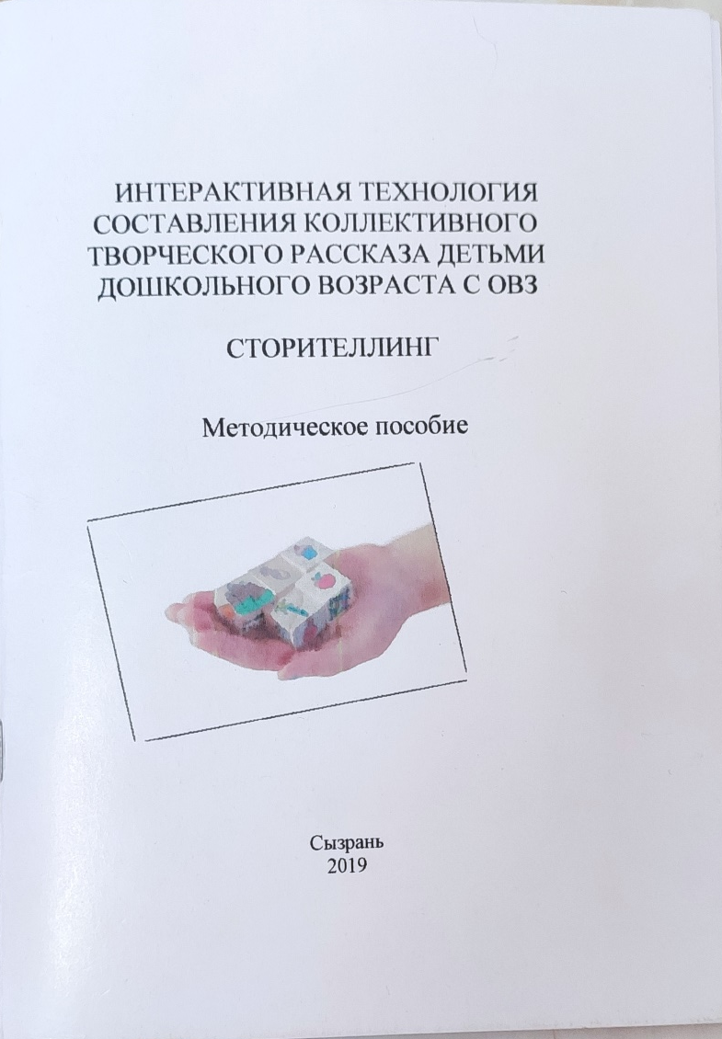
Интерактивная технология составление коллективного творческого рассказа детьми дошкольного возраста с ОВЗ Сторителлинг Методическое пособие
Содержание:
Фразовые кубики
Кубики историй
Говорящие крышечки
Магнитные истории
Занимательные штампы
История в театре

Slide 4
Передвижной театр – технология Сторителлинг
Сторителлинг (storytelling) –
рассказывание историй,
повествование мифов,
сказок, притч, былин
о выдуманных и о реальных героях

Slide 5
Глава «История в театре» авторы: учитель-дефектолог Чубукина Н.В., воспитатель Нугаева З.М.
Данное методическое пособие соответствует программным требованиям и требованиями ФГОС ДО, успешно применяется в группе для детей с нарушениями слуха. Данный материал может быть полезен воспитателям, учителям-логопедам, учителям-дефектологам и родителям, стремящимся к всестороннему развитию детей как с нарушенным, так и с сохранным слухом. А выбор сказок, рассказов и историй зависит от возраста и уровня развития речевой активности дошкольников.

Slide 6
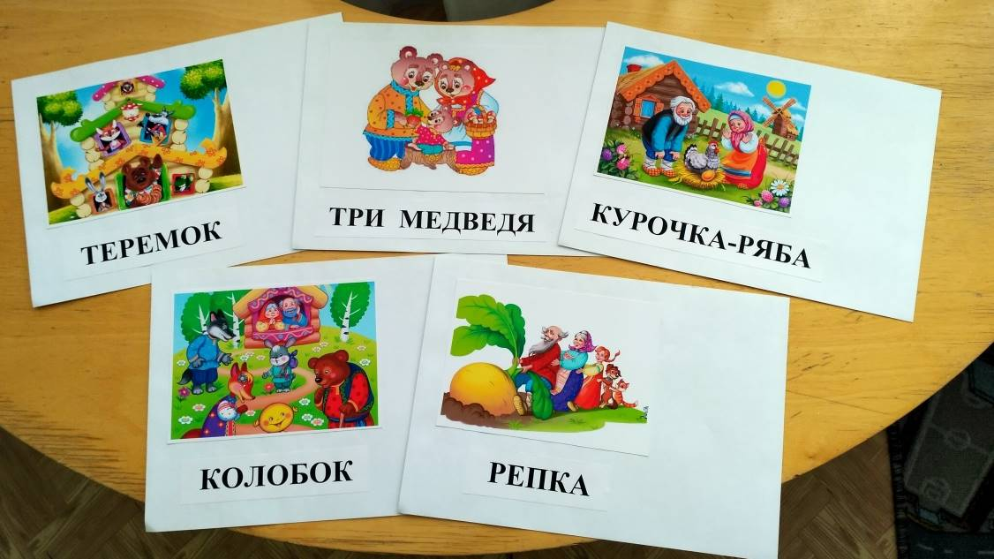
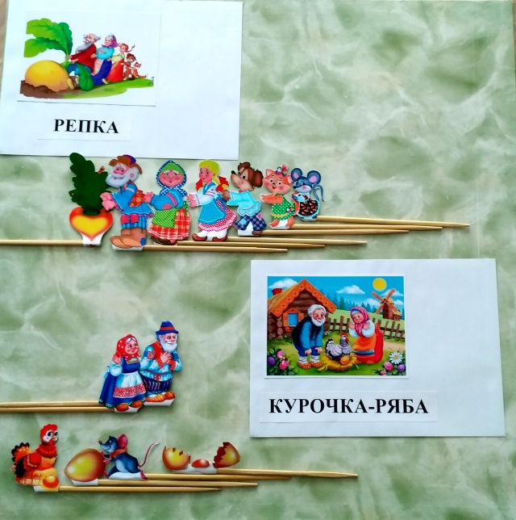
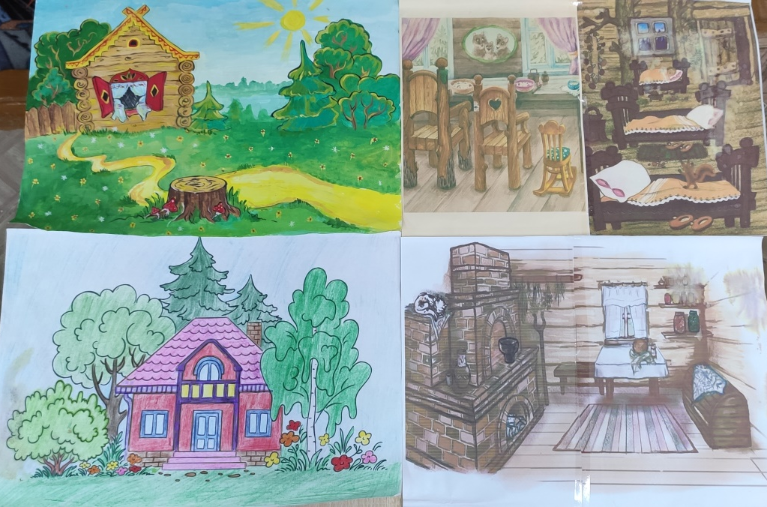

Slide 7
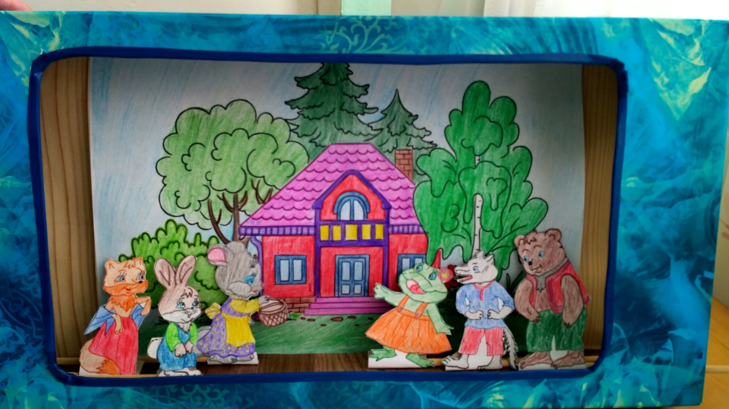
«Передвижной театр» способствует не только развитию речи детей с нарушениями слуха, но и помогает им в проявлении начатков творчества в рассказывании сказок, рассказов и историй, а затем и самостоятельному придумыванию.

Slide 9
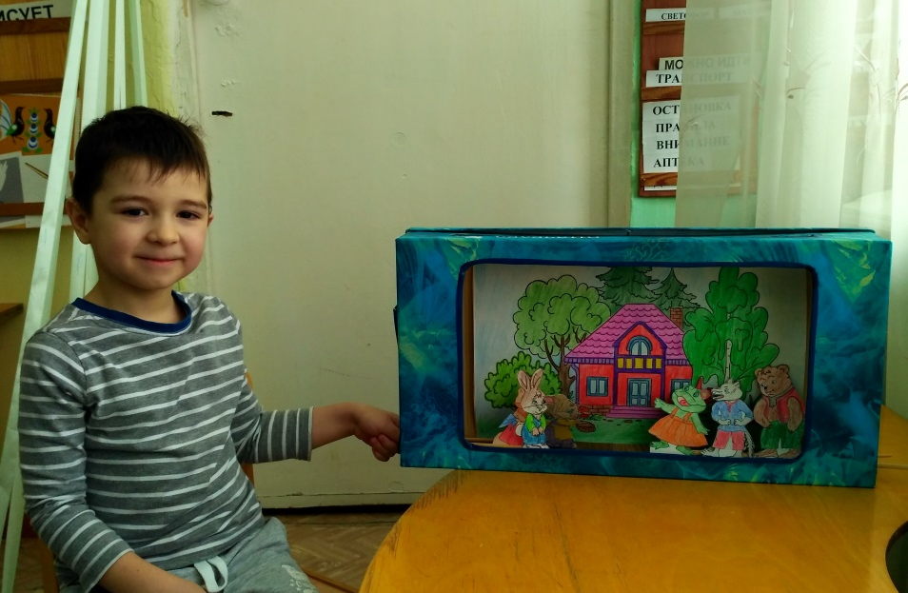

Slide 10
1 этап. Подготовительный
Цель – формирование представления о сказках.
Задачи, реализуемые на данном этапе:
Развивать у детей интерес к сказкам, желание играть в сказку
Работа над словарем (название сказки, ее основных героев, разъяснение новых незнакомых детям слов, словосочетаний)
Запоминать последовательность событий сказки («Что сначала, что потом?»)
Упражнять в ответах на вопросы по сказке
Развивать умение соотносить иллюстрации с соответствующим отрывком сказки («Найди картинку по описанию»)
Отображать в рисунках впечатления детей по сказкам, с последующим рассказом по своему рисунку
Учить детей рассказыванию сказки с опорой на изображение совместно с педагогом, цепочкой
Привлекать детей к инсценировке сказок, демонстрации различных видов театра

Slide 11
2 этап. Основной
Цель - обучение творческому рассказыванию.
Задание №1. «В сказку пришел новый герой»
Задача: обучать детей действию по аналогии в сказке с повторяющимися действиями.
Педагог вводит нового героя сказки, добавляет его фигурку во время совместного с детьми рассказывания сказки.
Дети рассказывают по аналогии (Например: в сказке «Колобок» вводится новый герой – домашнее или дикое животное, а в сказке «Репка» - любое домашнее животное).

Slide 12
Задание №2. «Придумай продолжение сказки»
Задача: обучать детей речевому творчеству, придумывая продолжение сказки.
Педагог рассказывает детям несколько вариантов продолжения сюжета сказки. После чего предлагает изменить концовку сказки и придумать ее продолжение c добавлением последующих событий (Например: в сказке «Курочка Ряба» Курочка Ряба снесла простое яичко и баба приготовив яичницу угостила всех героев сказки, а в сказке «Репка» - всех героев сказки баба угощала пареной репкой).
Дети придумывают «свое» продолжение сказки, при необходимости используя готовые заготовки.

Slide 13
Задание №3. «Придумай начало сказки»
Задача: обучать детей речевому творчеству, придумывая начало сказки.
Педагог рассказывает детям несколько вариантов начала сюжета сказки. После чего предлагает придумать, добавляя предшествующие события (Например: в сказке «Курочка Ряба» рассказать о том, где жила мышка до того, как она попала в дом к бабе с дедом, а в сказке «Три медведя» - рассказать о Машеньке, где и с кем она живет).
Дети придумывают «свое» начало сказки, при необходимости используя готовые заготовки.

Slide 14
Задание №4. «Волшебные предметы»
Задача: знакомить детей с волшебными предметами и их применением в сказках.
Необходима предварительная работа по ознакомлению детей с волшебными предметами через просмотр мультфильмов. Педагог вводит в сказку волшебный предмет (шапку-невидимку, волшебную палочку, ковер-самолет и др. ). В результате чего меняется вся линия сюжета.
Дети выстраивают новую линию сюжета.
Задание №5. «Расскажи сказку по-другому»
Задача: обучать детей вариативности сказки путем изменения линии сюжета.
Педагог предлагает детям изменить результат действия в сказке путем изменения сюжета (Например: в сказке «Колобок» Лиса не съела Колобка, а в сказке «Репка» - Мышка не помогла вытянуть репку).
Дети выстраивают свою линию сюжета.

Slide 15
3 этап. Заключительный
Цель – самостоятельное творческое рассказывание дошкольников.
Задание №1. «Придумай свою сказку»
Задача: развивать творческое рассказывание дошкольников.
Педагог предлагает ребенку право выбора героев, декораций «его» сказки, помогает развить сюжетную линию. При изготовлении фигурок героев и декорации необходима направляющая помощь.
Первоначально помощь педагога ребенку в рассказывании очень велика. Позднее, получая опыт, дети становятся более активными в проявлении творчества в рассказывании. Данная деятельность, увлекая за собой детей, ставит их перед выбором новых героев и декораций, которые ведут наших воспитанников в мир творческих детских сказок.

Slide 16
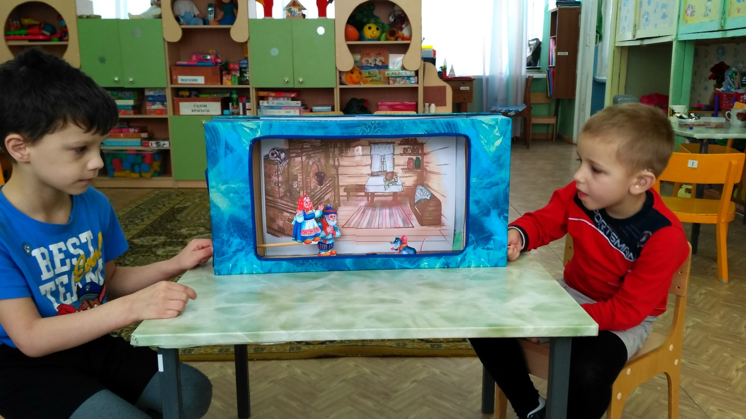

Slide 18
Список рекомендуемой литературы
Эмили Ньюбургер Банка с историями. Играем, придумываем, рассказываем. 40 творческих мастер-классов для развития воображения. Перевод с англ. Л. Головиной. – М.: Манн, Иванов и Фербер, 2016. – 136 с.
Интерактивная технология составление коллективного творческого рассказа детьми дошкольного возраста с ОВЗ. Сторителлинг. Методическое пособие. Авторский коллектив. – Сызрань, 2019. – 45 с.

Slide 19
Желаем творческих успехов!
Спасибо за внимание!

